Slide 1
CREST2打ち合わせ
2013年10月29日
調査研究現況報告
1. 飲食物由来の被曝量評価
2. 蓬莱ダムにおける放射性セシウムの起源解析
3. 大堀川における放射性セシウム流出挙動の調査
村上道夫

Slide 2
飲食物由来の被曝量評価
福島、東京、大阪を対象に、飲食物由来の放射性ヨウ素およびセシウムの被曝量を算出。ばらつきの評価も実施。Environ. Sci. Technol.に投稿。

Slide 3
蓬莱ダムにおける放射性セシウムの起源①
ダム堆積物中放射性セシウムの起源を推定するために、起源識別用のトレーサーとしての有用性を評価。
ZnやCuによって道路塵埃がその他の起源試料（田・畑・森林土壌）と識別できる。

Slide 4
蓬莱ダムにおける放射性セシウムの起源②
2012年5月・9月のダム堆積物中放射性セシウム濃度は、道路塵埃からの寄与が高いときに高濃度。

Slide 5
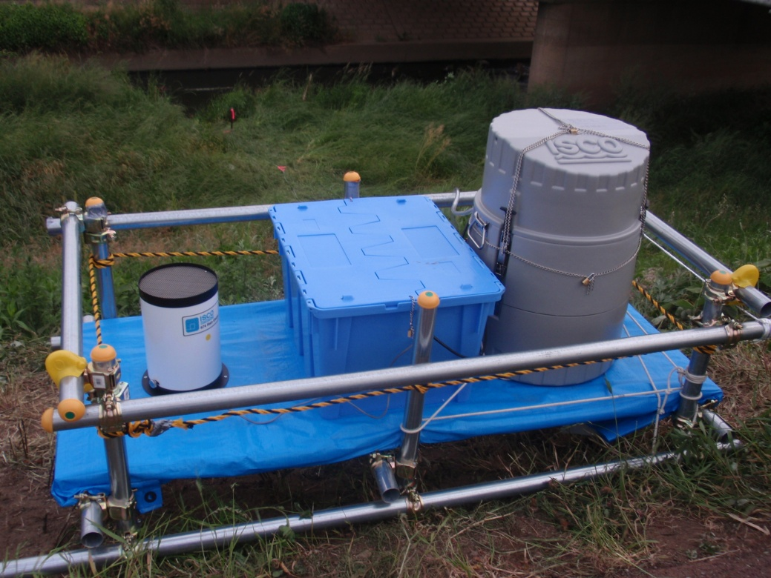
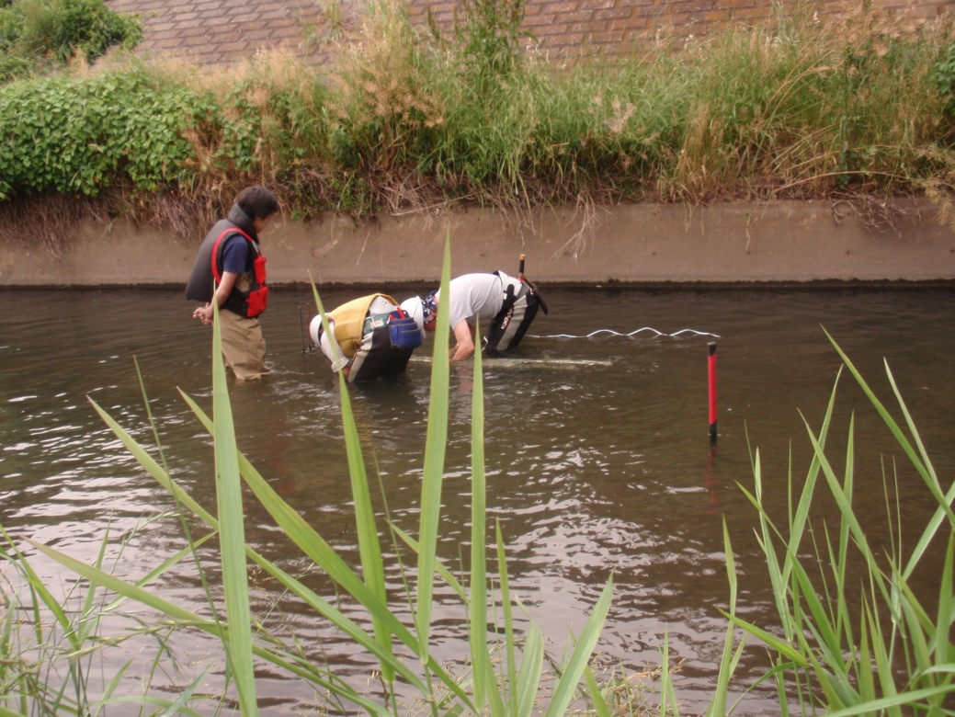
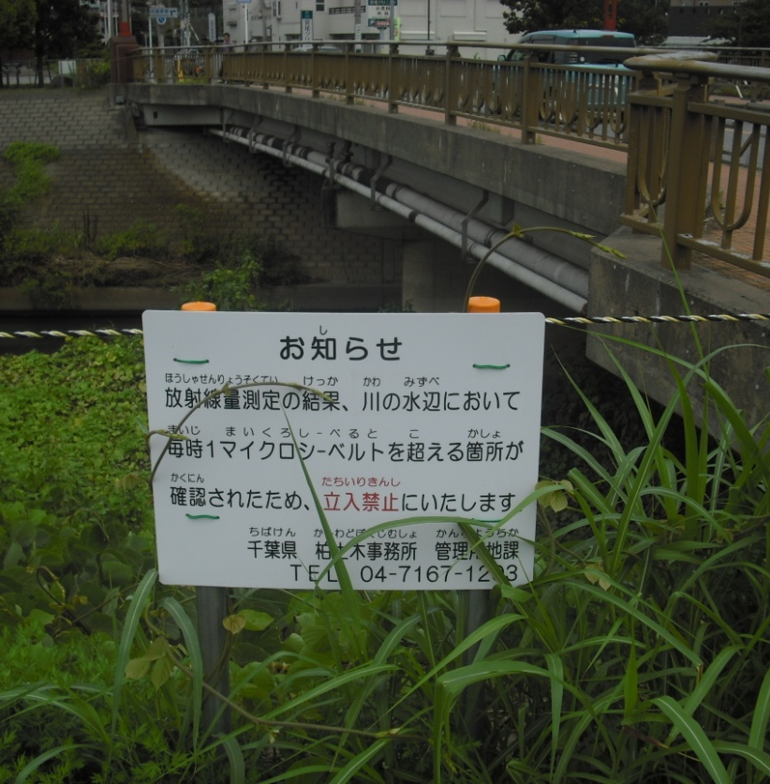
大堀川における放射性セシウム流出挙動の調査
自動採水器により、雨天時の河川水をサンプリング。
現在までに、12イベント、95サンプル採取。

Slide 6
期待される成果
モデルキャリブレーション用のデータ提供
雨天時の放射性セシウムの分配係数
流量、SS濃度、粒径分布と放射性セシウム濃度の関係
放射性セシウム濃度の経時変化（イベント内、長期変化）
浮遊砂サンプラー内試料との比較

Slide 7
放射性セシウムの流出負荷量
2012年度の懸濁態、溶存態放射性セシウム濃度データ、流量（モデル推定値）、SS濃度（今年度）をもとに、流出負荷量を計算した
懸濁態
溶存態

Slide 8
Cs-137 流出負荷量計算方法
計算期間：2012年5月11日~2013年3月21日
懸濁態（Bq）
=Σ SSサンプラー濃度（Bq/kg-SS）×SS負荷量（kg/s）
溶存態（Bq）
=Σ 溶存態濃度（Bq/L）×流量（L/s）
※SSサンプラーや溶存態試料の採取時期ごとに分けて計算

Slide 9
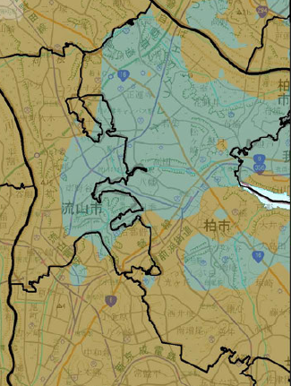
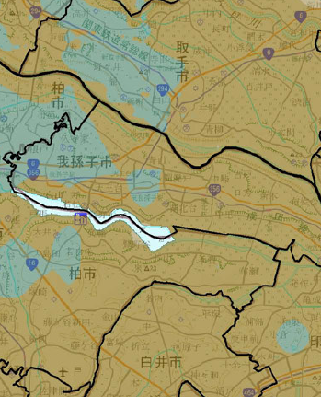
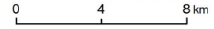
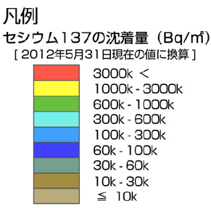
Cs-137流域内沈着量計算方法
期間：2012年5月31日
沈着量（Bq）=流域面積（km²）×面積あたり沈着量（Bq/km²）
※面積あたり沈着量は航空機モニタリング結果（300~600kBq/m²）をもちいた
http://ramap.jmc.or.jp/map/mapdf/5339.html

Slide 10
流量の検証結果
地点：呼塚橋
時期：2008~2009年
モデル値（m³/s）
観測値（m³/s）
Factor < 4の割合：
全データ：98%、2m³/s以上：83%

Slide 11
L-Q式（SS）
log Y =1.50 × log X + 1.69
r² = 0.38
地点：昭和橋
時期：2013/6/26~10/1
SS負荷量（g/s）
流量（m³/s）

Slide 12
流出負荷量と沈着量
◆大堀川Cs-137流出負荷量
（2012年5月11日~2013年3月21日）
懸濁態：1.27 × 10¹⁰ (Bq) <73%>
溶存態：0.47 × 10¹⁰ (Bq) <27%>
合計 ：1.74 × 10¹⁰ (Bq)
大部分は懸濁態
◆大堀川流域Cs-137沈着量（2013年5月31日）
9.3 × 10¹² (Bq)
流出量は、沈着量 の0.2%

